Slide 1
Універсальний перехід
Шестірко Федір Анатолійович, Харківська гімназія №47, 10 клас Наукові керівники: Соболєва Ірина Миколаївна, вчитель Харківської гімназії №47,

Slide 2
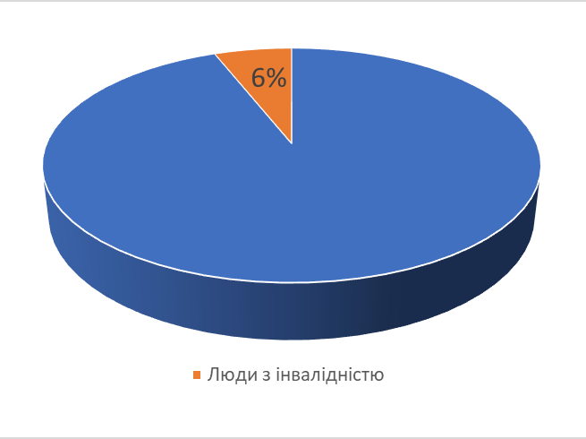
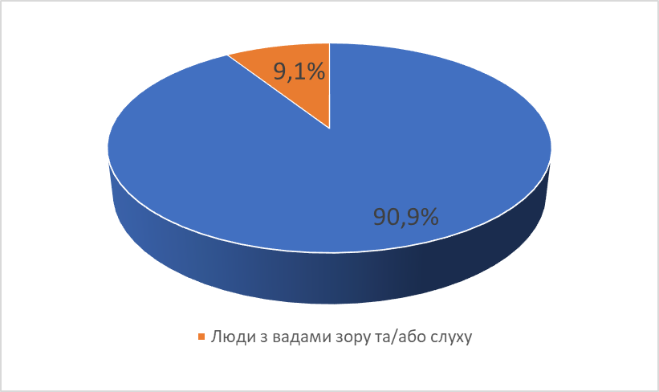
Актуальність Роботи
Пішохідний перехід є невід’ємною частиною нашого життя, однак не дивлячись на його буденність та звичність, він зазнає постійних вдосконалень.
Наприклад, якщо для звичайних людей перетин дороги на пішохідному переході є простою справою (хоча і тут нерідкі ДТП), то для людей з інвалідністю це може бути справжньою проблемою, а в Україні наразі налічується близько 100 тисяч людей з повною сліпотою, і близько 120 тисяч людей з повною глухотою.
Саме тому сучасні регульовані пішохідні переходи обладнуються пристроями звукового повідомлення про наявність зеленого сигналу світлофора. Але такі пристрої не вирішують проблему користування переходом людьми, які мають вади зору та слуху одночасно.
Рис. 1. Відсоток населення України з інвалідністю
Рис. 2. Відсоток людей з вадами зору та/або слуху серед людей з інвалідністю

Slide 3
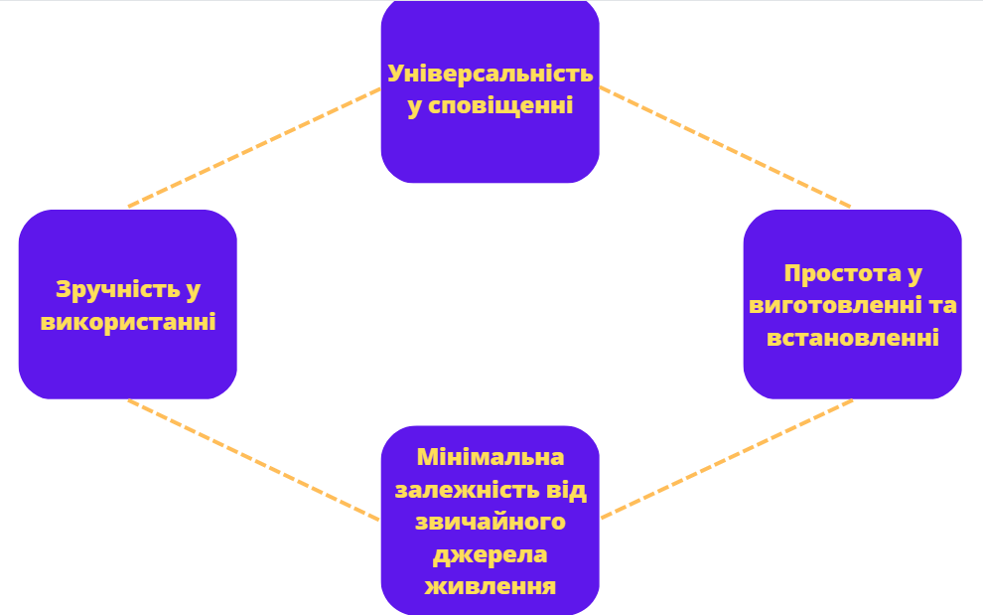
Об'єкт, предмет, мета
Об’єктом даної роботи є процес перетину дороги на регульованому пішохідному переході.
Предмет роботи – нове обладнання пішохідного переходу, що дозволяє безпечно та зручно перетинати дорогу пішоходам, в тому числі з інвалідністю, незалежно від наявності зовнішнього постачання електроенергії.
Мета роботи – підвищення безпечності та зручності процесу перетинання регульованого пішохідного переходу людьми, в тому числі з інвалідністю, незалежно від наявності зовнішнього постачання електроенергії.

Slide 4
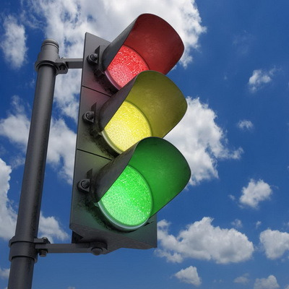
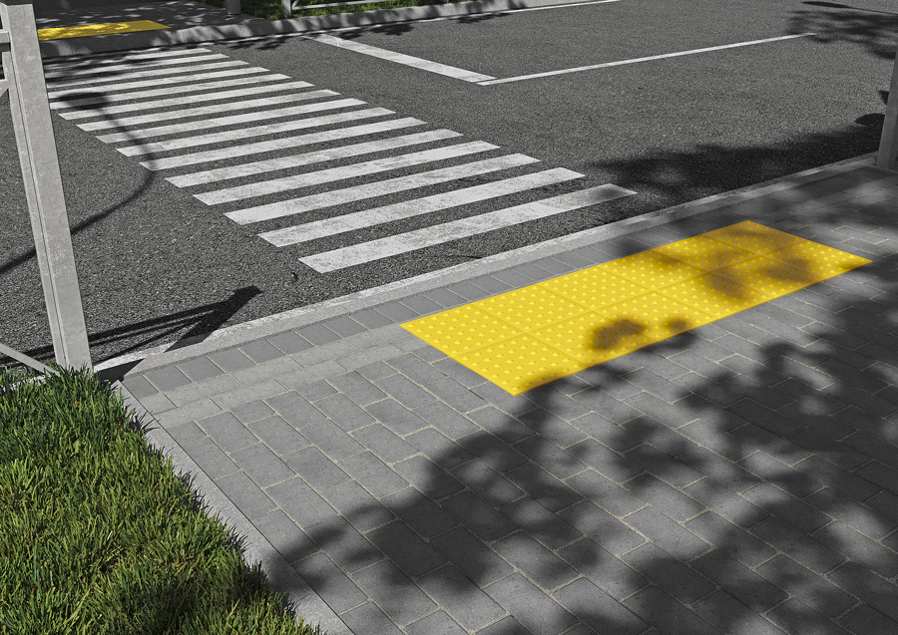
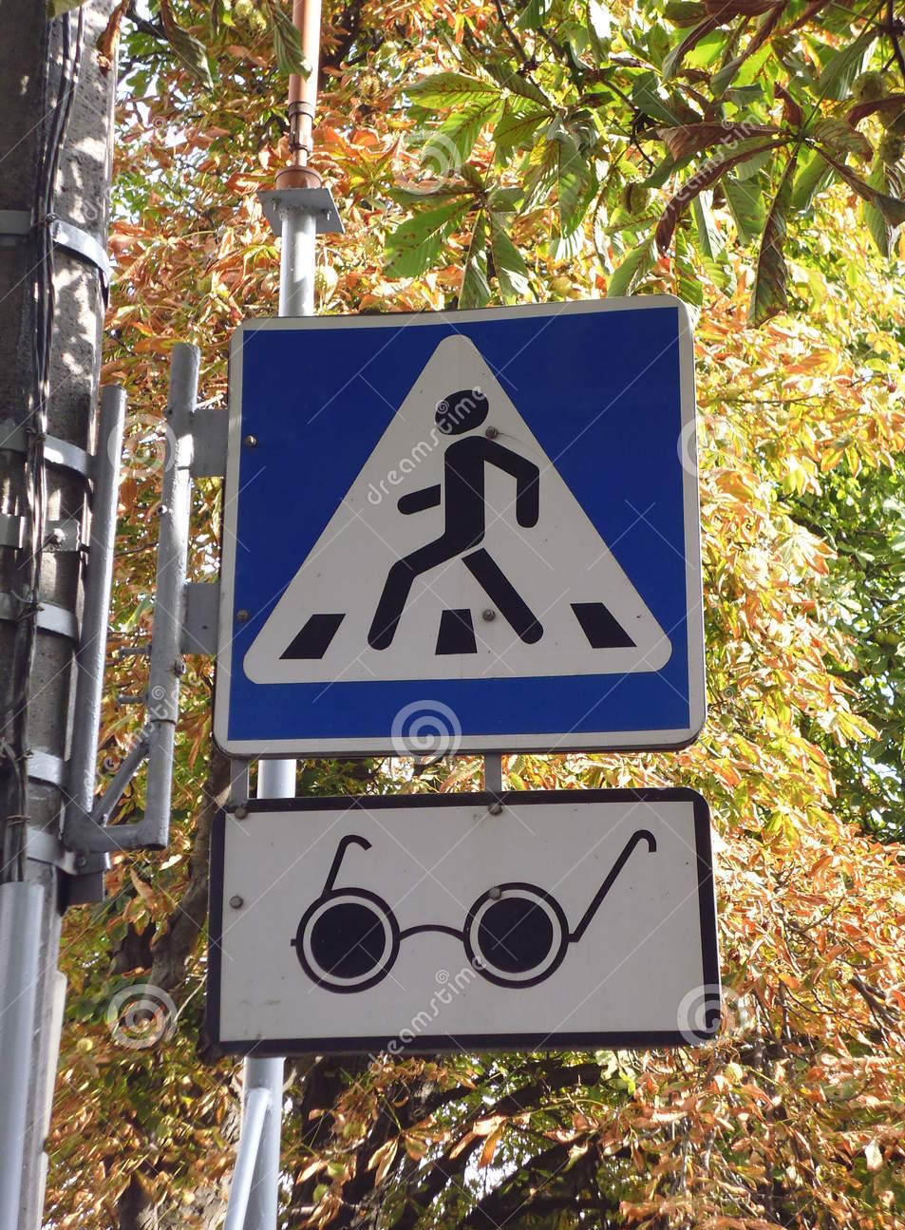
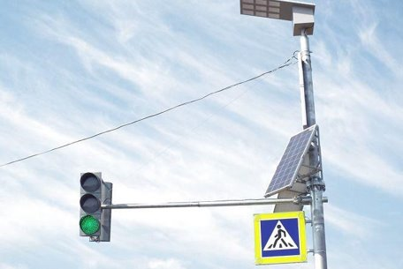
Аналіз існуючих рішень
Світлофор зі звуковим
сповіщенням - може сповіщувати людей які мають проблеми із зором та проблеми зі слухом, але не може сповіщувати людей які мають і поганиі зір і поганий слух одночасно
Тактильна плитка - може сповіщувати людей з проблемами зору, тільки про те, що вони біля переходу
Використання сонячних батарей є дуже доцільним та перспективним. Проте, аккумулятори батареї всеж потребують підзарядки роботи таких перехресть дуже
Малим. До того ж ефективність самих сонячних батарей істотно знижується в похмуру погоду, яка у нас буває доволі часто
Світлофор - стандартне
рішення, але воно не підійде для людей з поганим зором

Slide 5
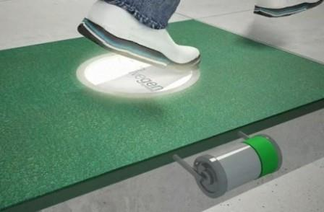
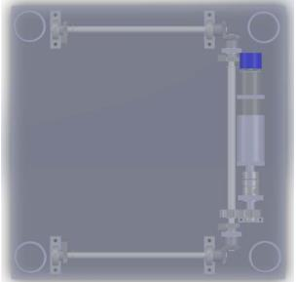
ЗАПРОПОНОВАНЕ РІШЕННЯ ДЛЯ ДОДАТКОВОГО ЖИВЛЕННЯ СИСТЕМИ
Нами було запропоновано, обладнати перехрестя додатковими, альтернативними джерелами живлення. У якості такого джерела, крім вже традиційних сонячних батарей, пропонується використовувати новітні пластини, що накопичують енергію пішоходів. Принцип їх роботи полягає у тому, що вони перетворюють кінетичну енергію людського шагу, на електричну. Коли людина наступає на таку плитку, гнучкий, водостійкий матеріал просідає на 5 міліметрів, а пьезогенератор перетворює енергію. Прикладом такої пластини є пластини фірми Паведжен.

Slide 6
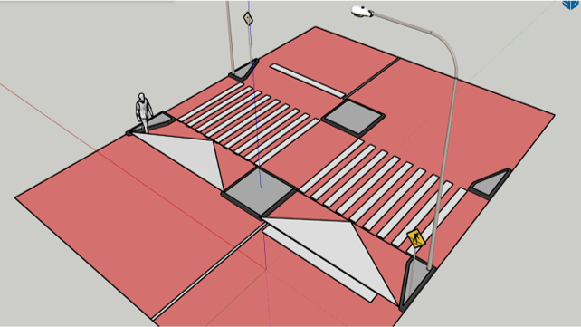
Принцип роботи запропонованої системи
Біля пішоходного переходу, встановлюються зони очікування покриті тактильною плиткою,для того, щоб люди з вадами зору змогли зрозуміти те, що вони знаходяться поруч із місцем перетину дороги.
Під цими зонами розташовуються вібропластини, які вібрують під час червоного світла, сповіщуючі людей про те, що наразі не можна перейти доргу.
Зона навколо пішохідного переходу покривається пластинами, які накопичують енергію, та передають її до світлофора.
3Д модель запропонованої системи

Slide 7
Собівартість системи

Slide 8
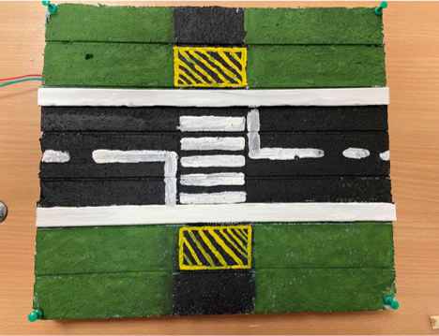
Діюча Модель системи
1. Зона покрита тактильною плиткою
2. Двигуна постійного струму, що розташований під зоною (1)
3. Блок керування (розміщений під пенопластом)
4. Джерело живлення (розміщене під пеноплатом)
5. Пенопласт, зв'язуючі елемнти
3
4
2
5
1
1
5

Slide 9
Висновки
Запропоновано нову систему, що дозволяє автоматично сповіщати людей з вадами зору та слуху про можливість перетину дороги, а також є енергонезалежною від зовнішнього постачання енергії.
Впровадження моєї системи допоможе знизити ризик дорожньо-транспортних пригод з участю пішоходів та зробить життя людей з вадами зору та слуху у наших містах більш комфортним.
Також система добре узгоджується з концепцією «Smart City», що є одним з основних напрямів розвитку сучасних міст.
Дякую за увагу.

Slide 10
Дякую за увагу!

Slide 11
Джерела інформації
1. Анастасія Іщенко. ДТП з пішоходами: хто опиняється жертвами і як убезпечити міста https://ukraine.segodnya.ua/ua/ukraine/dtp-s-peshehodami-kto-okazyvaetsya-zhertvami-i-kak-obezopasit-goroda-1336824.html (дата доступу 28.11.2022).
2. https://sud.ua/uk/news/ukraine/255439-v-ukraine-v-shest-raz-uvelichilos-kolichestvo-dtp-s-pogibshimi-iz-za-otklyucheniya-sveta (дата доступу 30.11.2022)
3. https://www.radiosvoboda.org/a/news-ukraina-invalidnist-statystyka/31324501.html
4. Шестірко Ф.А. Безпечне перехрестя // Конкурсна робота для участі у 2 етапі конкурсу МАН України, Харків, 2021.
5. https://uk.wikipedia.org/wiki/Дорожня_розмітка
6. https://naurok.com.ua/zanyattya-pishohidniy-perehid-248127.html
7. Dennis Lougharn. Safety Naked to the Eye: History of Traffic Lights https://medium.com/digitalshroud/safety-naked-to-the-eye-history-on-traffic-lights-aa5c1b3e0c17
8. https://kazatin.com/Podii/svitlofor-na-sonyachniy-batareyi-10464107.html
9. https://in-green.com.ua/vibrator-dlya-betona-honker-zw-3.5
10. https://prom.ua/ua/p1367594702-taktilnaya-plitka-betonnaya.html?
11. Liu M. та ін. Design, simulation and experiment of a novel high efficiency energy harvesting paver // Applied energy. 2018. Т. 212. С. 966-975.

